Slide 1

Gebruik van tooltje en achterliggende gedachten

Slide 2
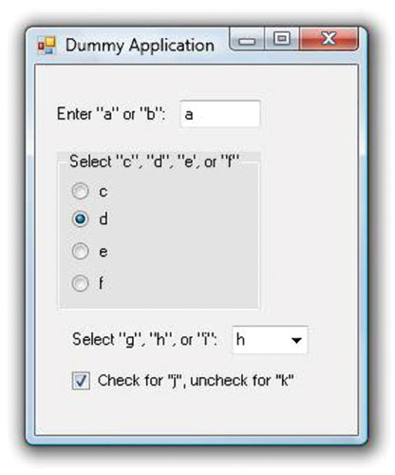
Een voorbeeld applicatie (1)
Vier groepen:
  I { a, b }
  II { c, d, e, f }
  III { g, h, i }
  IV { j, k }
Opzet:
  Elk te vormen paar tussen twee groepen moeten aanwezig zijn.

Slide 3
Een voorbeeld applicatie (2)
De volgende paren zijn te vormen:
  (a,c), (a,d), (a,e), (a,f), (a,g), (a,h), (a,i), (a,j), (a,k), (b,c), (b,d), (b,e), (b,f), (b,g), (b,h), (b,i), (b,j), (b,k), (c,g), (c,h), (c,i), (c,j), (c,k), (d,g), (d,h), (d,i), (d,j), (d,k), (e,g), (e,h), (e,i), (e,j), (e,k), (f,g), (f,h), (f,i), (f,j), (f,k), (g,j), (g,k), (h,j), (h,k), (i,j), (i,k)
Testgevallen worden gemaakt waarbij alle paren minimaal één maal voorkomen in een testgeval.

Slide 4








Genereren van testgevallen:
(a,c), (a,d), (a,e), (a,f), (a,g), (a,h), (a,i), (a,j), (a,k), (b,c), (b,d), (b,e), (b,f), (b,g), (b,h), (b,i), (b,j), (b,k), (c,g), (c,h), (c,i), (c,j), (c,k), (d,g), (d,h), (d,i), (d,j), (d,k), (e,g), (e,h), (e,i), (e,j), (e,k), (f,g), (f,h), (f,i), (f,j), (f,k), (g,j), (g,k), (h,j), (h,k), (i,j), (i,k)

Slide 5
Genereren van testgevallen (2)
[ a, c, g, j ]
[ b, c, h, k ]
[ b, d, i, j ]
[ a, e, i, k ]
[ b, f, g, k ]
[ a, d, h, j ]
[ b, e, g, j ]
[ a, f, h, j ]
[ a, c, i, j ]
[ a, d, g, k ]
[ a, e, h, j ]
[ a, f, i, j ]

Slide 6
De QICTWin applicatie:
Voorbereiding:
  Bepaal de parameters:
    Tekst invoer, radio knoppen, lijst en checkbox
  Bepaal parameters:
    Tekst invoer: a, b
    Radio knoppen: c, d, e, f
    Lijst: g, h, i
    Checkbox: j, k
Voer deze gegevens in QICTWin

Slide 7
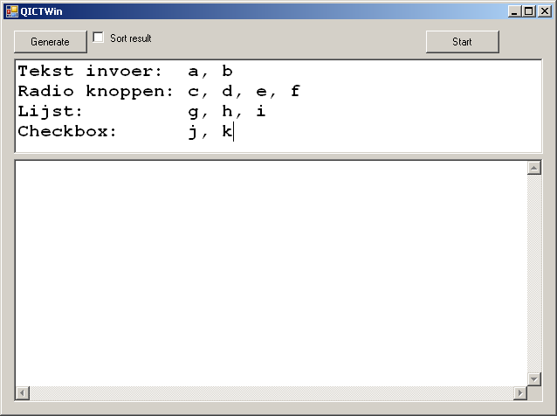
De QICTWin applicatie (2)
En druk op Generate

Slide 8
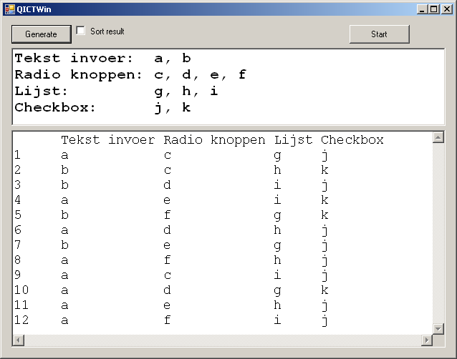
De QICTWin applicatie (3)
De testgevallen worden gegenereerd

